Slide 1

2022机器智能——大工研究生组会Bonus Time
组内工作站使用指南
汇报人： 胡兵
日 期： 2023.04.14

Slide 2
目录
第一部分
一
软硬件介绍
1
使用说明
2
维护说明
3

Slide 3
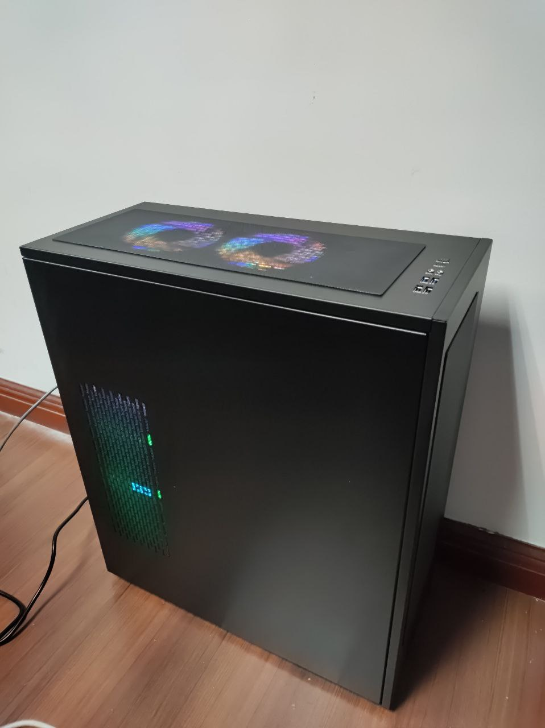
一、软硬件介绍
第一部分
硬件设施
1. CPU
Intel Core i9-13900KF 24c32t
2. GPU
NVIDIA GeForce RTX 4090 24GB 两张
3. 内存
128GB
4. 存储
1T 固态硬盘，作为系统和应用盘
2T 固态硬盘，作为软件存储
8T 机械硬盘，数据存储
8T 机械硬盘，数据存储
工作站外观

Slide 4
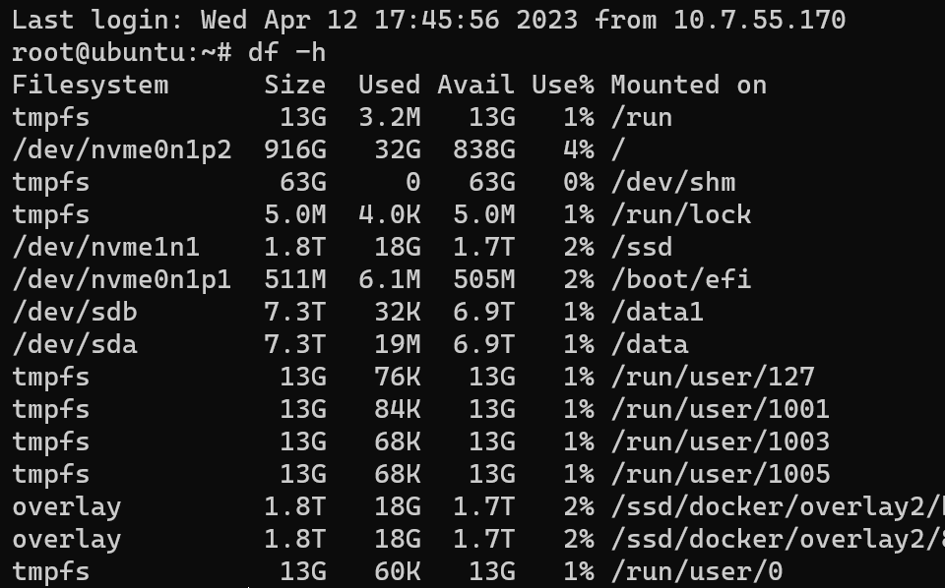
一、软硬件介绍
第一部分
硬盘说明
共有四块硬盘，两块SSD，两块HDD
SSD-1T 用作系统盘和启动盘
SSD-2T用作存储每个人的软件环境
HDD-8T用作存储个人数据
HDD-8T用作存储个人数据
硬盘挂载及使用情况
个人文件请存放在/data/个人文件夹 或 /data1/个人文件夹下

Slide 5

一、软硬件介绍
第一部分
软件平台
选择Ubuntu 22.04的原因：
开源
稳定
高效
Ubuntu Logo
理论上来说宿主系统中是不需要额外软件的，Docker中大家又都是root，想装什么都可以。

Slide 6

一、软硬件介绍
第一部分
软件平台
选择Docker的原因：
环境隔离
配置方便
稳定
高效
一些命令：
docker ps –a
docker images
docker run
docker exec
docker stop/start
Docker Logo

Slide 7

一、软硬件介绍
第一部分
软件平台
SSH的作用：
建立client与server之间的连接
远程登陆系统，传输并执行命令
一般命令为：
ssh user_name@server_ip -p server_port
Secure Shell Protocol

Slide 8

一、软硬件介绍
第一部分
软件平台
Git作为版本控制工具，不要和GitHub混淆。
一些常用的命令如下：
git init
git clone
git add
git commit
git push
如果是多人协作的话，还会经常用到下面：
git fetch
git rebase
Git Logo

Slide 9
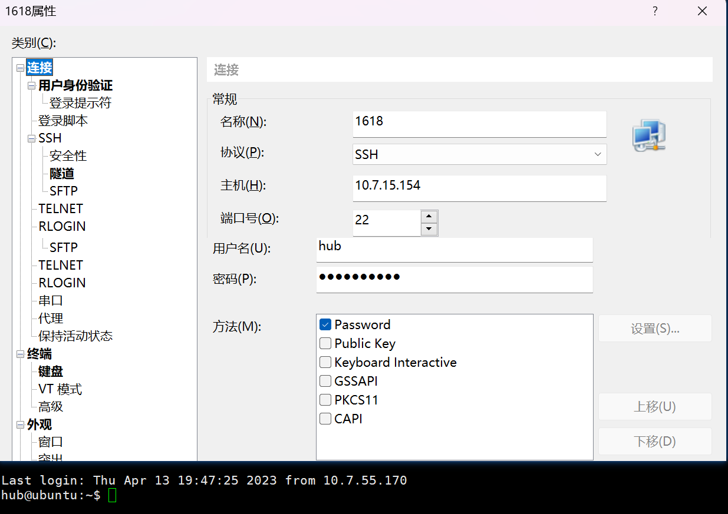
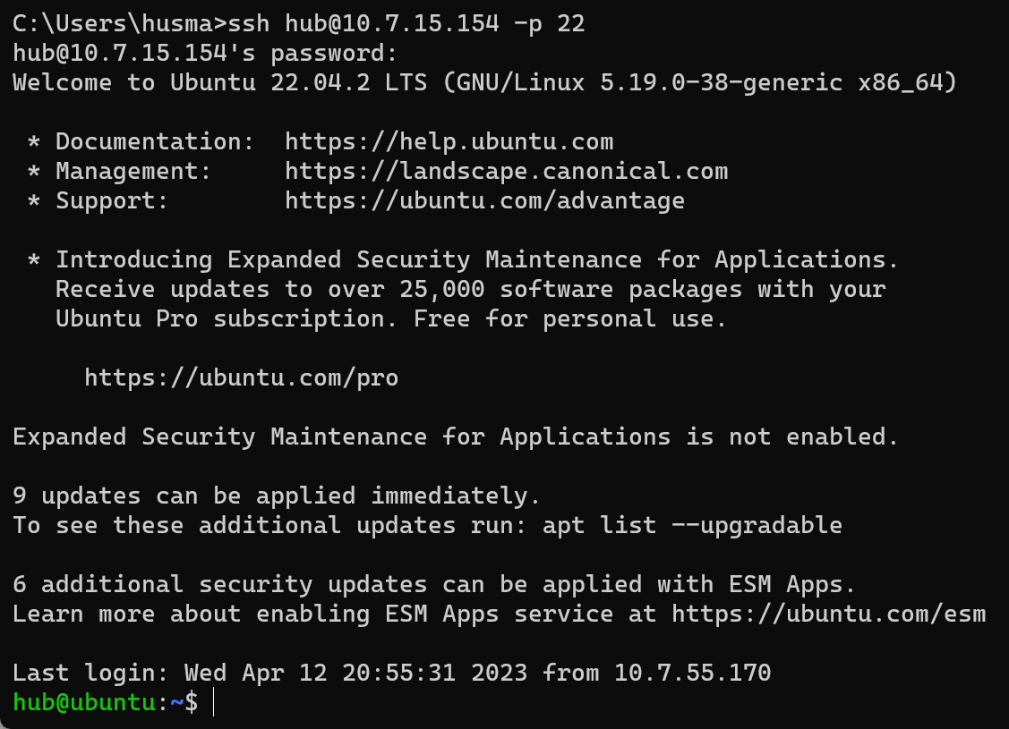
二、使用说明
第一部分
直接连接
Windows下使用终端连接
使用SSH软件连接

Slide 10
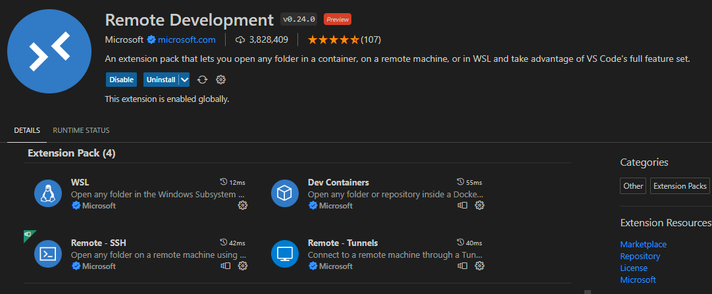
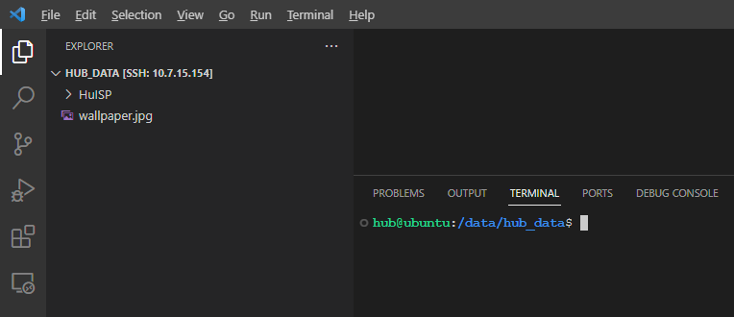
二、使用说明
第一部分
IDE中连接
Visual Studio Code下的Remote Development插件包
https://marketplace.visualstudio.com/items?itemName=ms-vscode-remote.remote-ssh

Slide 11
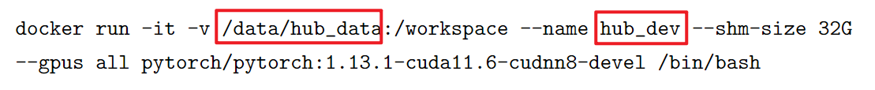
二、使用说明
第一部分
创建Docker容器
首次创建docker容器的命令
-it /bin/bash 指启动一个伪终端，可以执行命令
-v 将容器里的目录和host的目录进行映射，即达成同步
--name 容器的名字
--shm-size 共享内存大小，默认是64MB，超过会崩溃
--gpus 说明该容器可以调用GPU

Slide 12
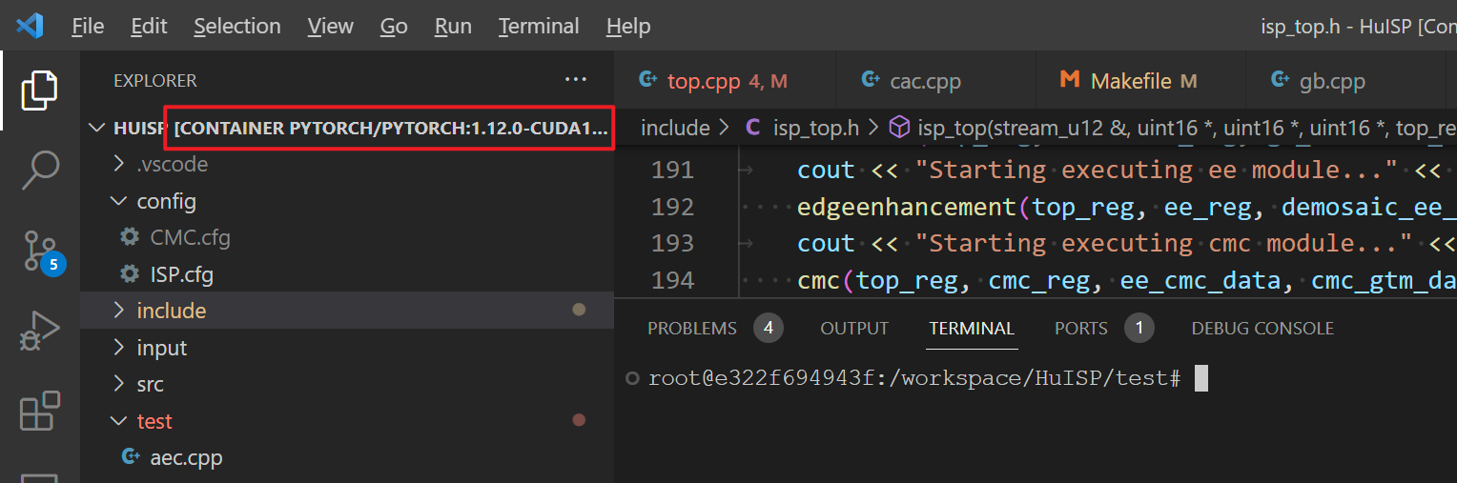
二、使用说明
第一部分
连接Docker容器
容器实际上和操作系统一样，且再容器中默认是root用户，可以执行很多命令
https://marketplace.visualstudio.com/items?itemName=ms-vscode-remote.remote-containers

Slide 13
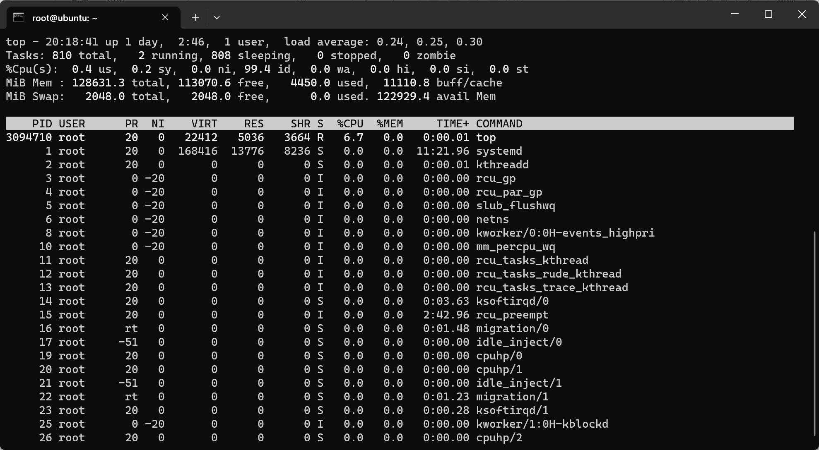
三、维护说明
第一部分
监控命令
top命令

Slide 14
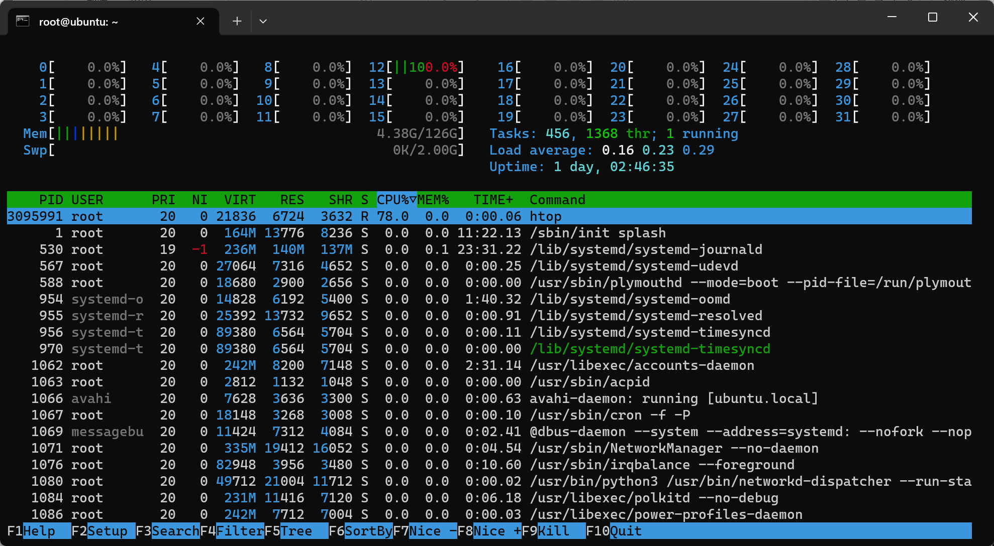
三、维护说明
第一部分
监控命令
htop命令

Slide 15
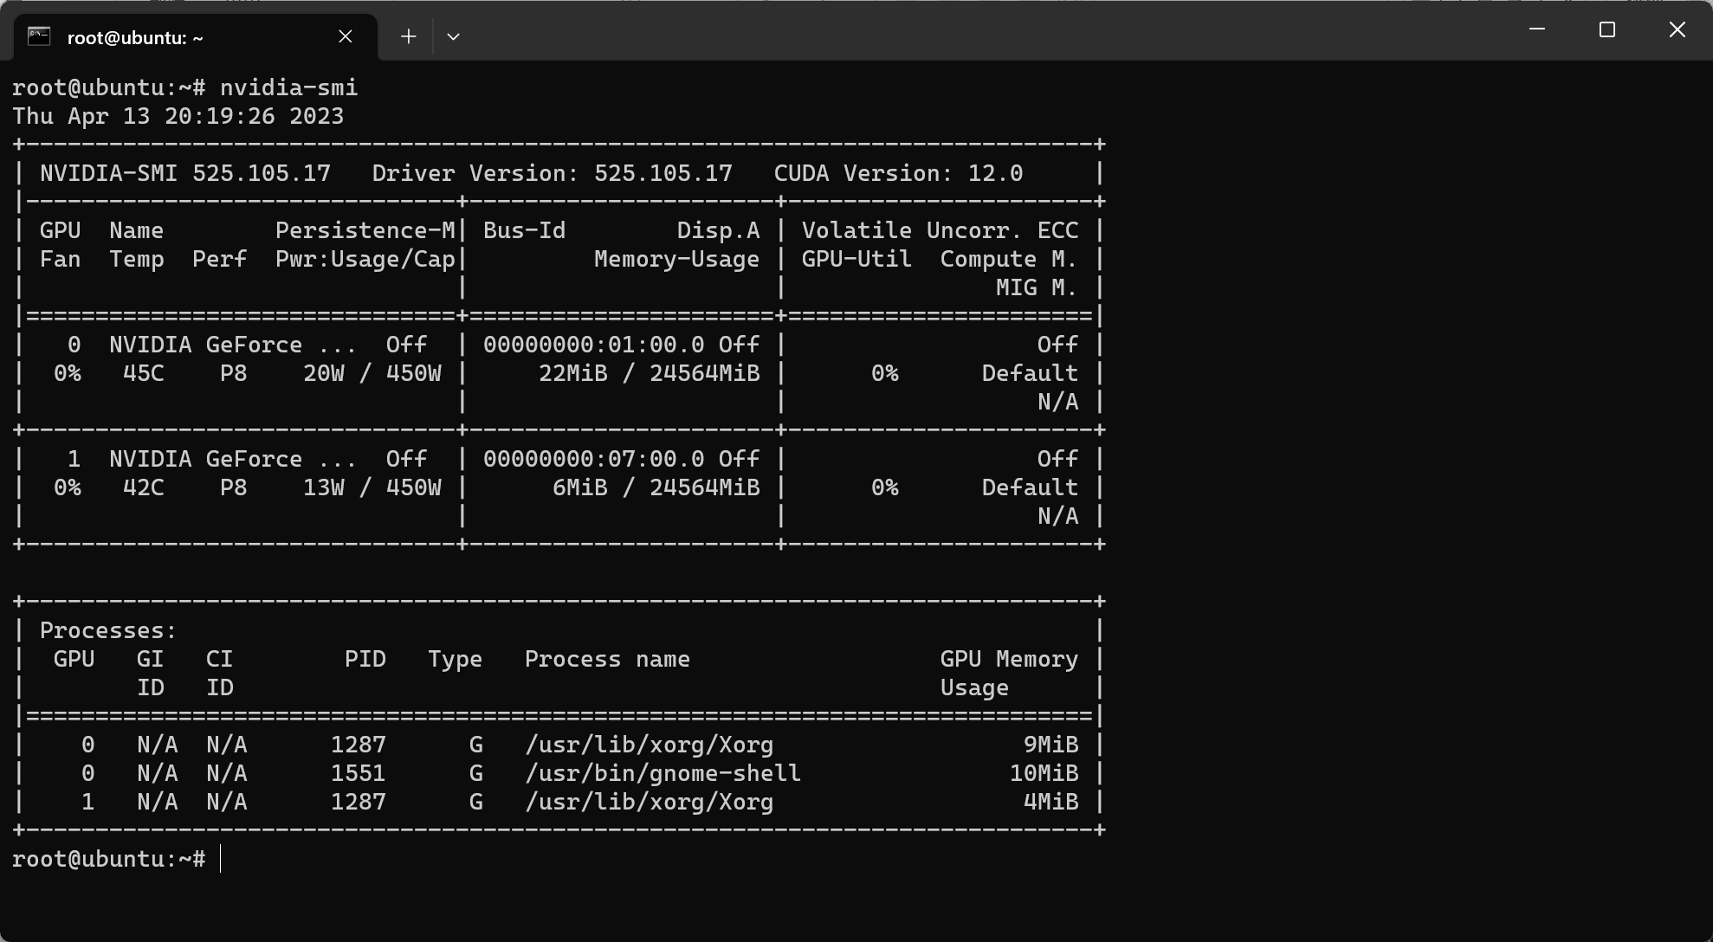
三、维护说明
第一部分
监控命令
nvidia-smi命令

Slide 16
三、维护说明
第一部分
监控命令
nvidia-smi命令
(watch -n 1 nvidia-smi命令可以做到1秒刷新一次，更好的监控显卡的显存和负载)

Slide 17
谢谢大家！
汇报人：胡兵 2023.04.14

